Slide 1
COMPORTEMENTS ET COMMUNICATION EN SITUATION DE CRISE
Présentation du séminaire

Slide 2
Un Constat
Le monde est devenu un écosystème « VICAS » (volatile, incertain, complexe, ambigu et stressant). Nous quittons du monde des « compétences » (savoirs, procédures, processus..) pour plonger dans le monde des « capacités » (idées, créativité, innovation, agilité).
Ce monde génère des situations perturbatrices qui se traduisent par du stress, de la frustration, de la peur, de l'ambivalence, du paradoxe, voire de la culpabilité…
Perte de repère, difficulté à se donner un horizon, incapacité à prendre des décisions se ressentent à tous les niveaux de management.

Slide 3
Une observation
Face à une situation difficile, ce n'est pas la qualité de l'organisation mise en place, ni l'existence d'une documentation de gestion de crise ou encore la présence d'équipements de qualité qui sont les clés du succès mais essentiellement la capacité des êtres humains à travailler ensemble dans un environnement contraint, confus et déstabilisant.
Dans un contexte aussi compliqué, voire complexe, la relation à l'autre ne peut s'établir sans que la relation à soi soit établie et entretenue. C'est tout l'intérêt de cette journée.

Slide 4
Une conviction
DANGER OPPORTUNITY
« Dans chaque situation de crise, il y a une opportunité »,
Aborder le concept de crise sous un autre angle,
"Ce que tu nies te soumet, ce que tu acceptes vous transforme" (C.Jung)
Ne pas subir mais réagir afin de dynamiser son équipe.

Slide 5
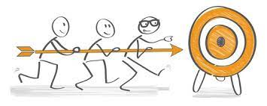
Notre intention
Permettre à tout manager de mieux interagir avec son environnement face à une situation perturbatrice voire brutale,
Être moteur, générateur d'énergie et d'équilibre.

Slide 6
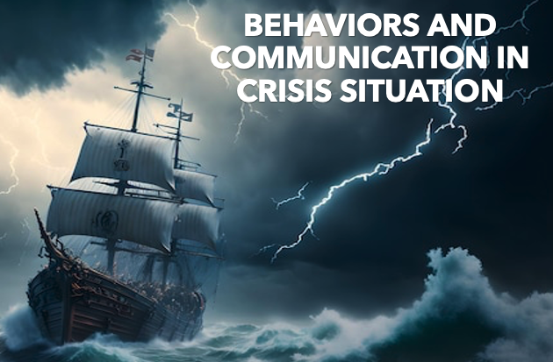
Nos objectifs
Renforcer la confiance du collectif dans la gestion d'une situation imprévue, non conforme, complexe et anxiogène,
Mieux contrôler les comportements dans ce qu'il faut faire, quand, comment et avec qui,
Développer la capacité à communiquer et à travailler ensemble dans une situation disruptive,
Obtenir des clés sur la gestion de crise (organisation, fonctionnement),
Apprendre sur soi.

Slide 7
Comment cela s’articule-t-il
La formation a été déployée avec succès depuis deux ans plus de 40 fois,
Les feedbacks sont donnés par des coachs professionnels,
Les objectifs ainsi que les scenarii proposés sont élaborés suivant un processus de co-construction avec le client,
Les spécificités liées à l'activité de l'entreprise sont prise en compte avec des situations cohérentes et non déconnectées pour les acteurs,
Les participants (10 max) sont identifiés en amont et reçoivent des informations sur le contexte et le périmètre de leurs responsabilités avant le jour J.

Slide 8
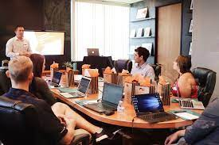
Une approche innovante
Les participants seront invités à se réunir au sein d'un comité exécutif et à jouer des rôles (CEO, CFO, HR….). L'ordre du jour sera perturbé par des événements imprévus de nature disruptive.
Une mise en situation
pendant la matinée
Des feedbacks pendant la pause déjeuner
Un ancrage sur les fondamentaux
de la gestion de crise l’après-midi.

Slide 9
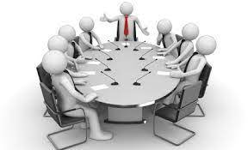
Public visé et préapration
Membres d’un comité de direction ou toute personne susceptible d'être confrontée à une situation perturbatrice l'amenant à vivre et à devoir gérer une situation difficile. Le nombre maximum pour chaque session est de dix (10) personnes.
La préparation du séminaire est co-construite en amont avec le client afin de mieux cerner le besoin et d'identifier les thématiques sur lesquelles il souhaite travailler ou faire travailler ses managers…..

Slide 10
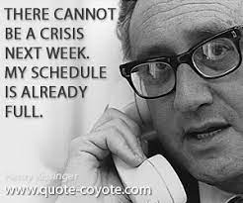
Chronologie
Avant le jour J
Une semaine avant le jour J les participants reçoivent les documentations sur leurs rôles et responsabilités
Heure du déjeuner
De 12h15/12h30 à 14h00 (retours donnés par les coachs)
Matin
À partir de 0845 accueil,
Inclusion 09h00, présentation de la journée et des modes opératoires,
0915 appropriation,
0930 Début du processus de simulation,
Vers 1200 conférence de presse
Après-midi
1400 Leçons apprises, retours d'expérience
1430 Notions de base sur la gestion de crise (exercices)
1530 Communication de crise,
1800 Enseignements de la journée.

